Slide 1
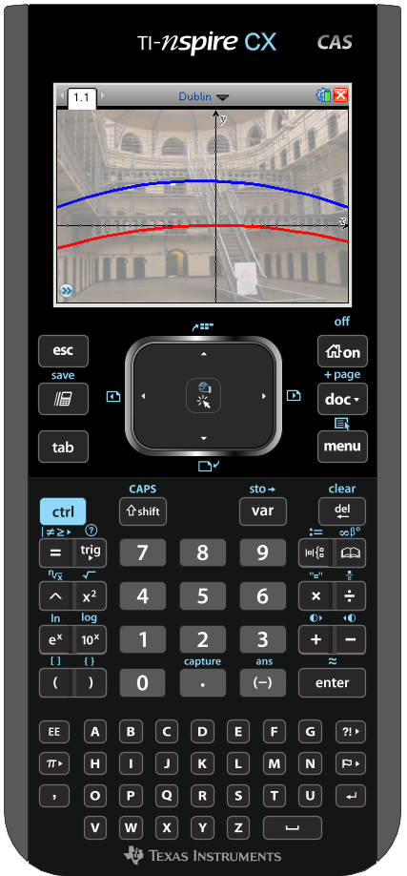
Meten met de TI-nspire CX en de Lab Cradle
Cathy Baars,
Martinuscollege Grootebroek

Slide 2
Inhoud en opzet werkgroep
Introductie
Kennismaking met de TI-nspire
Lesmateriaal
Zelf werken
Vragen

Slide 3

Introductie
Docent natuurkunde op het Martinuscollege
Roostermaker
“Applicatiebeheerder Magister”
Hobby:
Rekenmachines → T³ trainer

Slide 4
Relatie met Texas Instruments
Mei 2010 gestart met de TI-Nspire
Februari 2011 gestart met Europe Science Pilot (tot zomer 2012)
Trainer in Saoedi Arabië (november 2011)

Slide 5
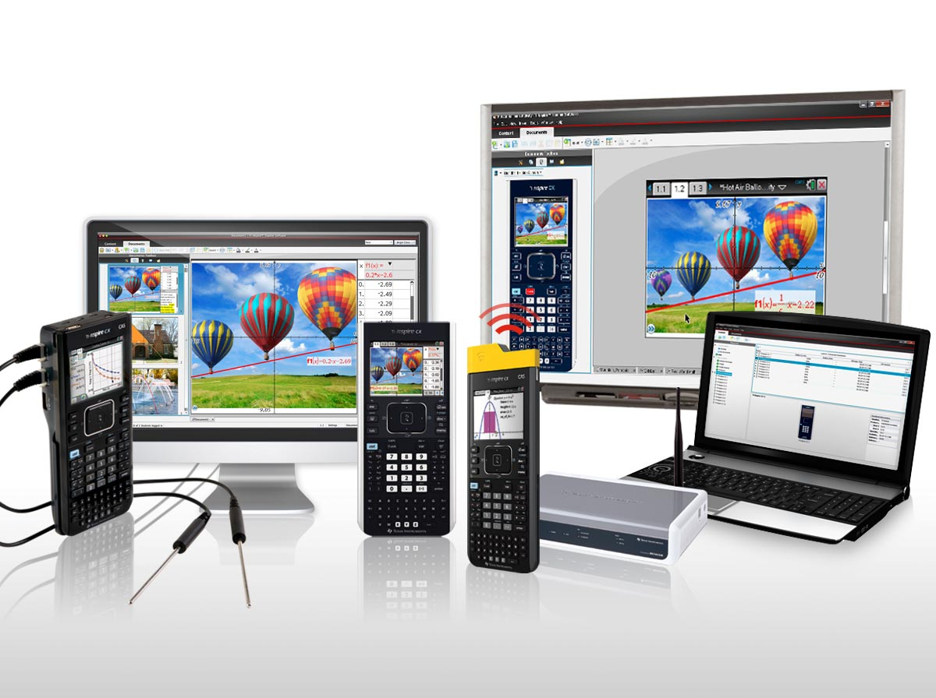

Nspired Learning
Technology for Math and Science
Rekenmachine
Data logger
Software
Navigator

Slide 6
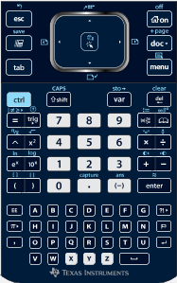
Kennismaking met de nspire
Touchpad
Escape
and
Undo
“Click”
Home
Document
Tools
Scratchpad
Menu
Vorige pagina
Volgende pagina

Slide 7
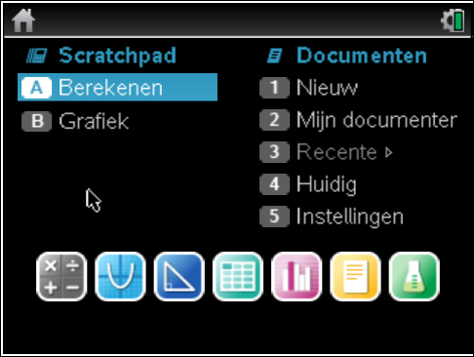
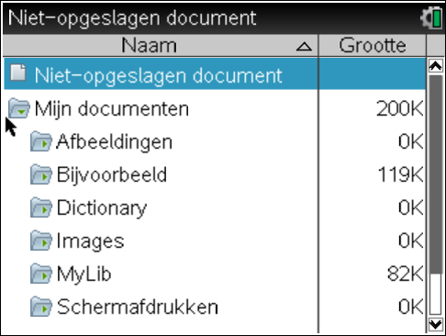
Navigeren in de nspire

Slide 8
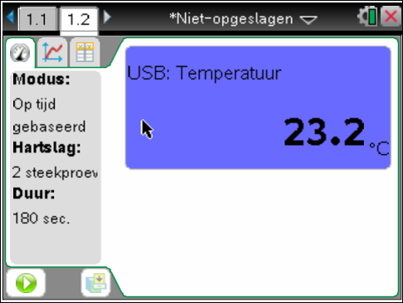
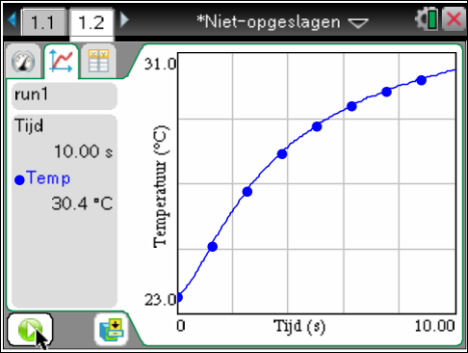
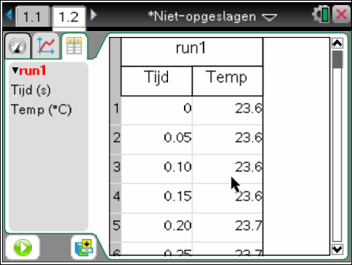
Vernier DataQuest

Slide 9
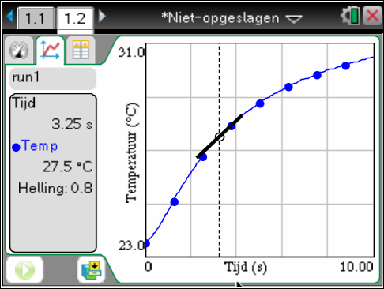
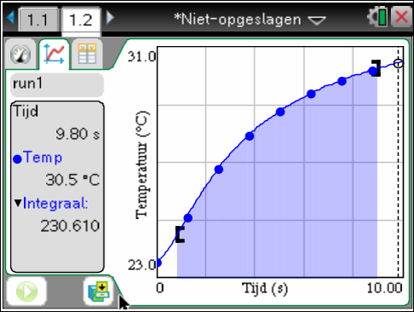
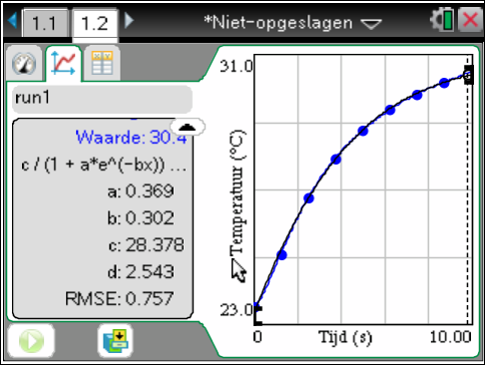
Mogelijkheden in DataQuest

Slide 10
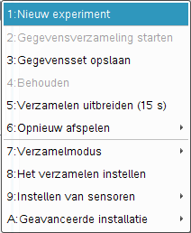
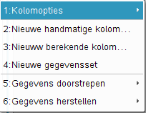
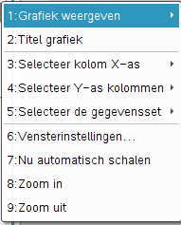
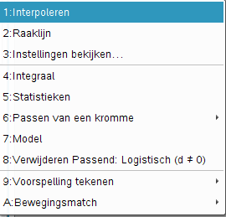
Mogelijkheden in DataQuest 2
Experiment
Gegevens
Grafiek
Analyseren

Slide 11
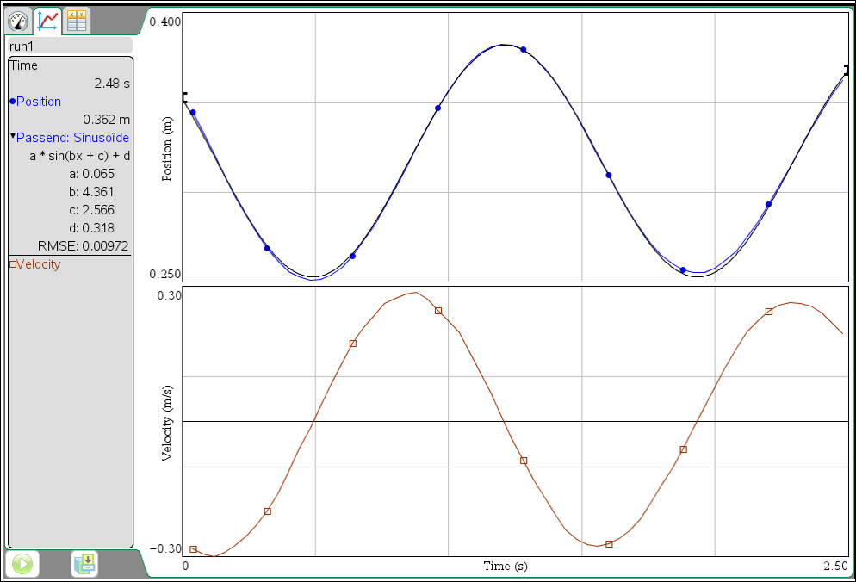
Experimenten
Geluidssnelheid
Energiebehoud
Trillingsenergie
Massa van de aarde
Spraak

Slide 12
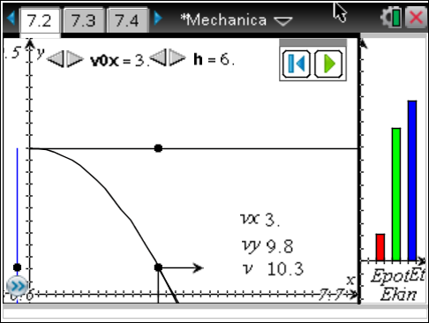
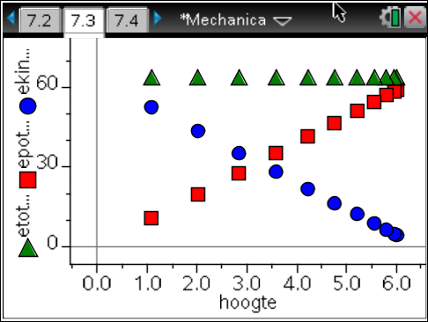
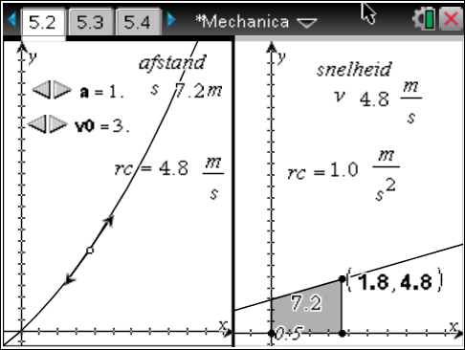
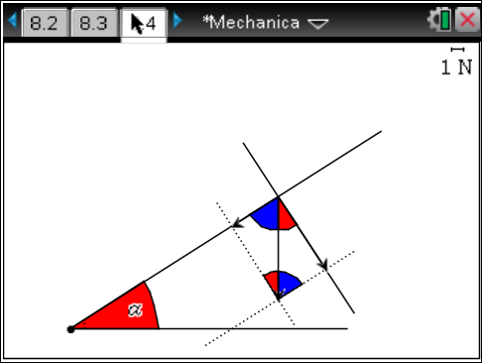
Modellen en simulaties
Geometrie
Functies
Modellen
Van eenvoudig tot zeer geavanceerd.

Slide 13
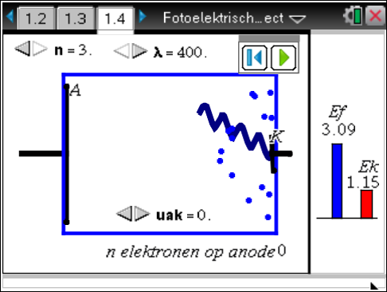
Zeer geavanceerd

Slide 14
Modellen en simulaties
Foto-elektrisch effect
Dracht en verval
Optica (constructiestralen)
Golven en spectrum
Molekuulmodel (samen met experiment)
Mechanica

Slide 15
Afsluiting
www.t3nederland.nl
Vragen
Suggesties
Bedankt

